Slide 1
Introducción al
Framework FWK 12.0-
FWK Partner & Practices
Marcelo Oviedo
Grupo Galmes
Córdoba Argentina

Slide 2

FWK Components Blocks
Version 2.0
.Net Frameworck 3.5
patterns & practices Enterprise Library 4.0

Slide 3
¿Porqué un Framework?
Economía de tiempo
  Funcionalidad común
  Arquitectura modular
  Facilitar el desarrollo
Incremento de calidad
  Eliminar errores respetivos en proyectos
  Evitar el efecto “Copy/Paste”
  Elimina la reinvención de la rueda

Slide 4
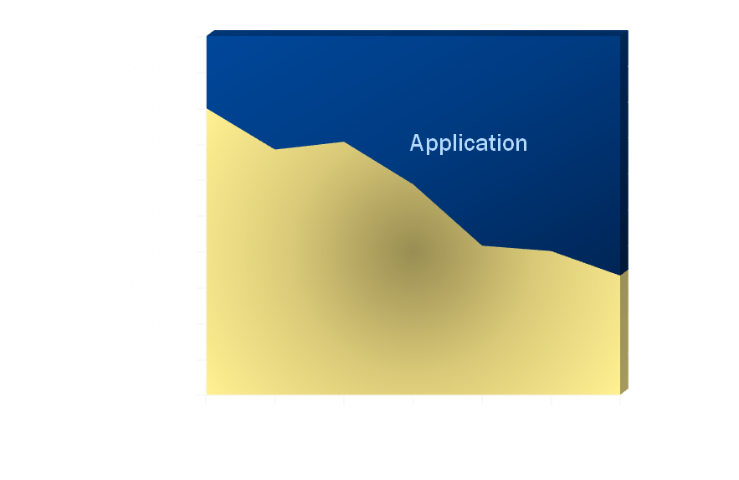

Por qué un Framework? (cont.)
Sin Framework
Con Framework
Application
Infraestructure
Infraestructure
MESES
MESES

Slide 5
Objetivos
Asegurar la mejora de la calidad
Disminuir el tiempo en desarrollo de infraestructura
Focalizar esfuerzos en requerimientos de negocio
Facilitar la formación de nuevos recursos

Slide 6
Integrated Solution
FWK Components Blocks
FWK UI Components Blocks
FWK Dispatchers – ServicesManagers

Slide 7



FWK Components Blocks
Enterprise Library 3.0
.Net Framework 3.5
ASP & Win32 Clients
Applications
Fwk UI Components
Services
Exceptions
Configuration
Blocking
Logging
Security
Caching
. . . .
Fwk.Bases

Slide 8



Fwk UI Components
Business
UserControls
UserControls
Visual Studio ID Integration
Fwk Components Blocks

Slide 9














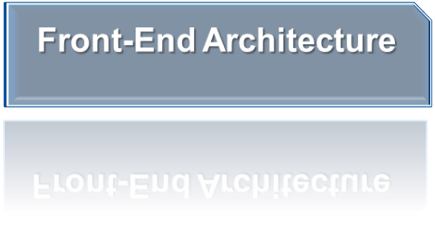
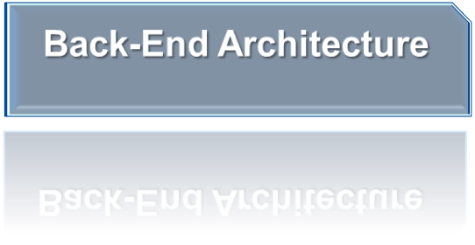
FWK Dispatchers – ServicesManagers
WCF (new)
Communications
FrontEnd Clients
Remoting
Local
WebService
WCF (new)

Slide 10
FWF Tools
Code generator
Service configurators
Guidance template projects
Team Factory Tools
Managements Tools
Performance Testing Tools
Fwk Wizard
Service manager
Components tester
Service Dispatchers tester
Notes:
Un nuevo conjunto de clases y colecciones genéricas ha sido incluido en el namespace System.Collections.Generic, para soportar la versiones type-safe de las colecciones existentes.

Slide 11







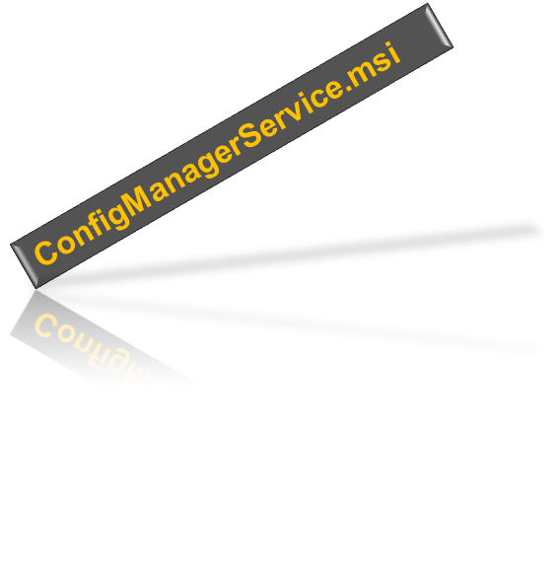






Wizards
Developers
Team lider
Factory team

Slide 12



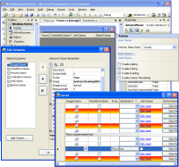








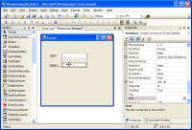

FWK Patterns & Practices
Guidance system level, for common client envairoments
Architectures Reference
Fwk Blocks
Patterns
Applications
Projects template
Documents
Models
Knowledge base
Hands On Labs
Best Practices Documentation
Architectures references

Slide 13
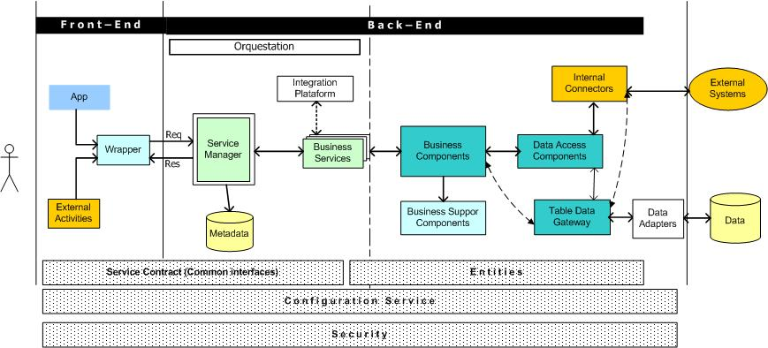
BackEnd Architecture

